Slide 1
Evolution Strategies as a Scalable Alternative to Reinforcement Learning
Tim Salimans, Jonathan Ho, Xi Chen, Szymon Sidor, Ilya Sutskever

Slide 2
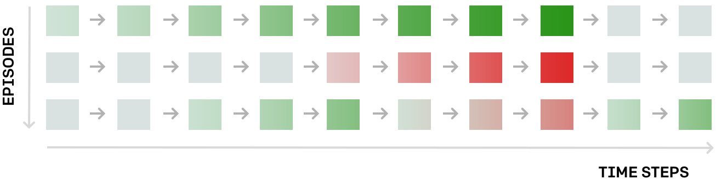
强化学习在行为的空间搜索
Notes:
进化策略算法。直观上来讲，这种优化就是一种「猜测然后检测」的过程，即我们从一些随机参数开始，然后重复执行以下过程：1）随机对该猜测进行一点调整，2）让我们的猜测向效果更好的方向移动一点。具体而言，就是在每个步骤输入一个参数向量 w，然后通过高斯噪声对 w 进行抖动来生成一群（比如 100 个）有稍微改变的参数向量 w1, w2……w100。然后我们在环境中分别运行这 100 个候选项所对应的策略网络，从而独立地对这 100 候选项分别进行评估，然后将每个案例中的奖励加起来。然后其更新后的参数就变成了这 100 个向量的加权和，其中每个权重都正比于其总奖励。（即，我们想让更成功的候选项有更高的权重。）在数学上，你也会注意到这就相当于使用有限差分法（finite difference）来估计参数空间中预期奖励的梯度，只是我们是沿着 100 个随机方向来做的。

Slide 3
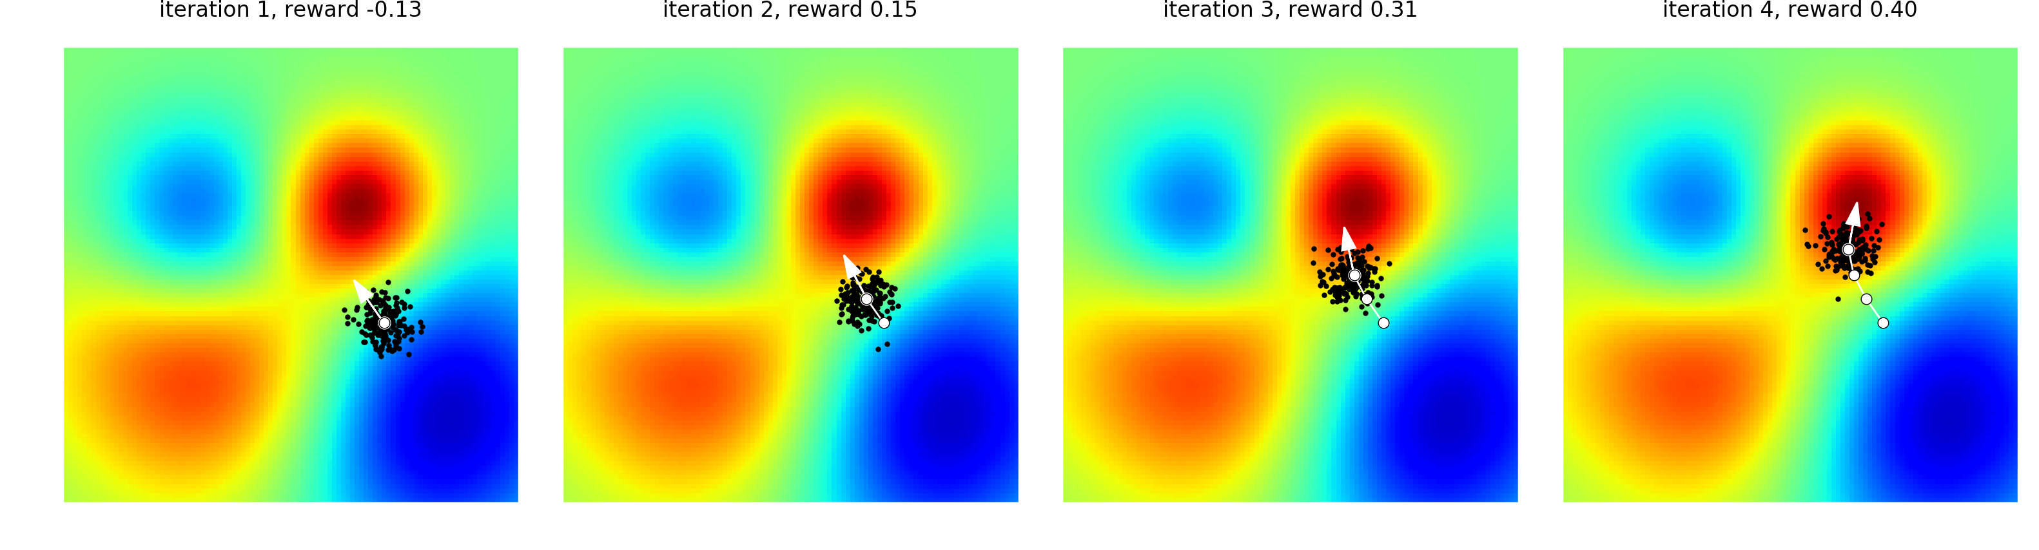
进化策略在产生行为的模型参数空间搜索
Notes:
上图：进化策略优化过程，这个环境中只有两个参数和一个奖励函数（红色=高、蓝色=低）。在每次迭代，我们都会展示当前参数值（白色）、一群经过抖动的样本（黑色）和估计的梯度（白色箭头）。我们不断将该参数移动到该箭头的顶点，直到我们收敛到了一个局部最优值。

Slide 4
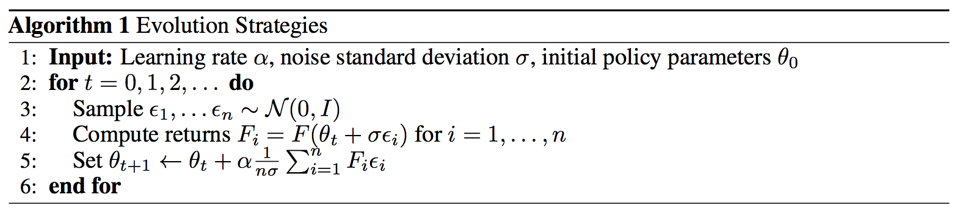
Evolution Strategies
Notes:
算法的意思是按照reward(F)对参数加权平均
针对黑箱优化。在进化策略中，忽略代理、环境、涉及的神经网络和其中的交互吧。进化策略的整个设置就是一大堆数字输入（假设和前面提到的策略网络的参数数量一样，有 1,000,000 个数字），然后输出 1 个数字（对应总奖励），我们需要找到这 1,000,000 个数字的最好配置。在数学上，我们可以说是根据输入向量 w（该网络的参数/权重）来优化一个函数 f(w)，但我们不对 f 的结构做出任何假设，我们只能对其进行评估（因此被称为「黑箱」）。
进化策略易于实现和扩展(增大worker数量)。

Slide 5
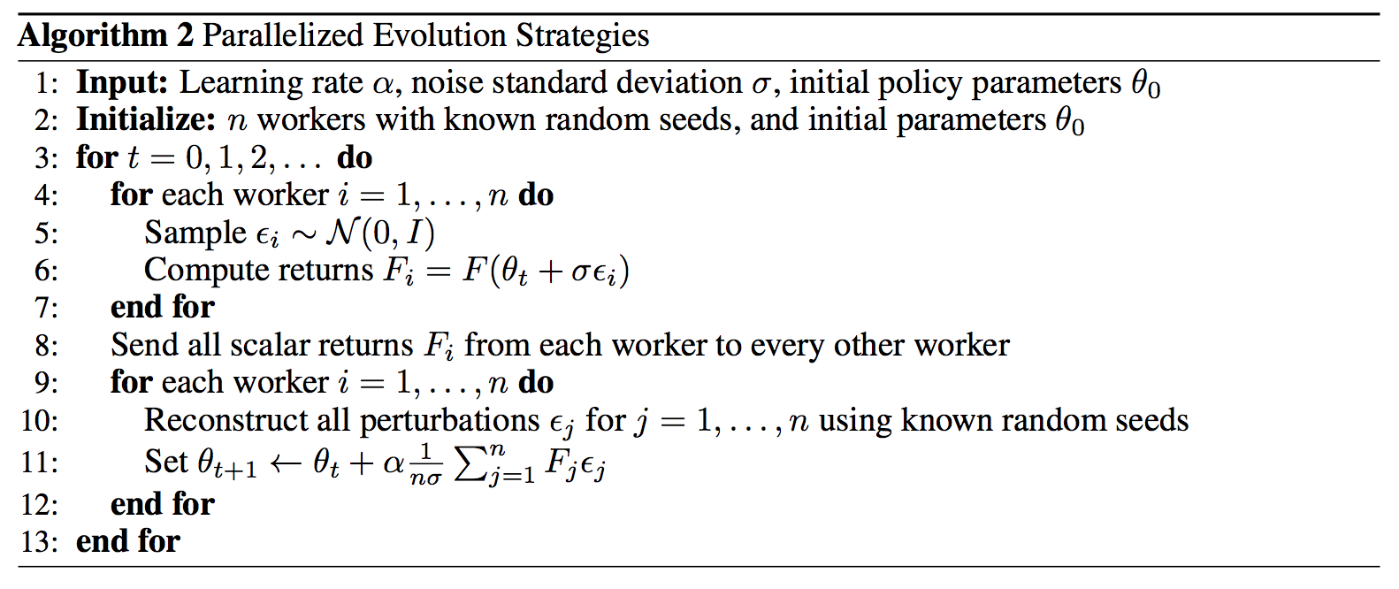
并行化进化策略
Notes:
特别的几点包括：进化策略的实现更加简单（不需要反向传播），更容易在分布式环境中扩展，不会受到奖励稀疏的影响，有更少的超参数。

Slide 6
MuJoCo 控制任务
Notes:
以下是在三个 MuJoCo 控制任务上训练的代理示例，任务目标是前行。

Slide 7
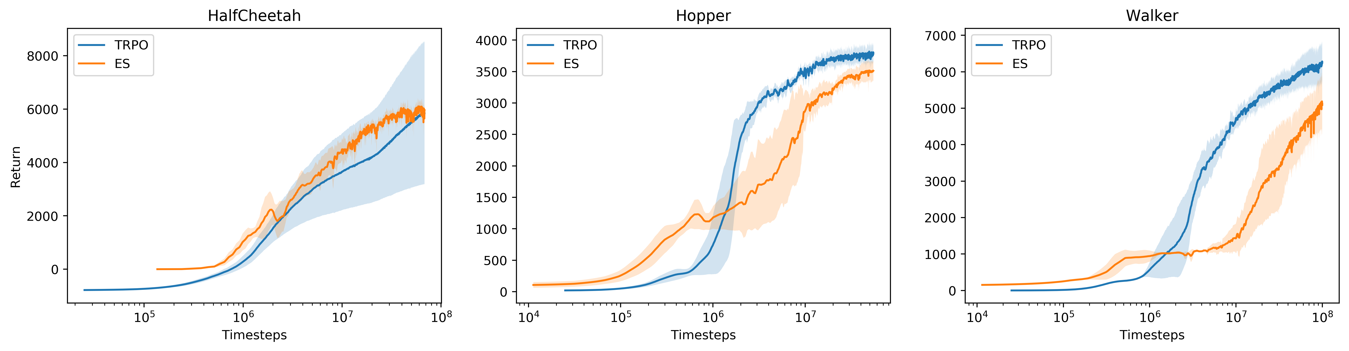

Slide 8
优点
不需要反向传播。
高度可并行。
高度稳健。
架构探索。
Notes:
不需要反向传播。进化策略只需要策略的前向通过，不需要反向传播（或价值函数评估），这使得代码更短、在实践中速度快了 2-3 倍。在内存有限的系统中，也不需要保留 episode 的记录从而进行后续的更新。我们也不需要担心 RNN 中的梯度爆炸问题。最后，我们能够探索更大类别的策略函数，包括不可微分的网络（比如二值网络），或者包括复杂模块的网络（例如包括 pathfinding 或多种优化层）。
高度可并行。进化策略只需要工作器彼此之间进行少量纯数量的通信，然而在强化学习中需要同步整个参数向量（可能会是百万数值的）。直观来看，这是因为我们在每个工作器（worker）上控制随机 seeds，所以每个工作器能够本地重建其他工作器的微扰（perturbations）。结果是，在实验中我们观察到，随着我们以千为单位增加 CPU 进行优化时，有线性的加速。
高度稳健。在强化学习实现中难以设置的数个超参数在进化策略中被回避掉了。例如，强化学习不是「无标度（scale-free）的」，所以在 Atari 游戏中设置不同的跳帧（frame-skip）超参数会得到非常不同的学习输出。就像我们所展现的，进化策略在任何跳帧上有同样的结果。
架构探索。一些强化学习算法（特别是策略梯度）用随机策略进行初始化，这总是表现为在一个位置有长时间的随机跳跃。这种影响在 Q 学习方法中因为 epsilon-greedy 策略而有所缓和，其中的 max 运算能造成代理暂时表现出一些一致的动作（例如，维持一个向左的箭头）。如果代理在原地跳动，在游戏中做一些事情是更有可能的，就像策略梯度的例子一样。类似于 Q 学习，进化策略也不会受这些问题的影响，因为我们可以使用确定性策略来实现一致的探索。通过研究进化策略和强化学习梯度评估器，我们能看到进化策略是一个有吸引力的选择，特别是在 episode 中的时间步骤量很长的时候，也就是动作会有长时间的影响。或者是在没有好的价值函数评估的时候进化策略也是好的选择。

Slide 9
优点
80 台机器和 1440 个 CPU 内核的计算集群上，10 分钟内就训练出一个 3D MuJoCo 人形步行者
在 32 核上，A3C 需要大约 10 小时。
使用 720 核，Atari 上实现可与 A3C 媲美的表现，同时还能将训练时间从 1 天降低至 1 小时。

Slide 10
缺点
在任务有明确的优化函数下，进化策略的收敛速度和效果比Bp要差

